Slide 1
Master-Thesis
Status Update: Week 01
02.10.2023 - 08.10.2023
Jan Nalivaika

Slide 2
Open Points
Aufgabenstellung = Work in Progress
Timeline with fixed endpoints
Exposé = Work in Progress
Anmeldung = Work in Progress
To-Do

Slide 3
Timeline
Start : 02.10.2023
Exposé: 01.12.2023
End: 29.03.2024
Preferred end: 15.3.2024
Presentation: 18 - 22.3.2024
Check-In Points: Every Friday at 9:30
Can be skipped if not needed or no new updates

Slide 4
Exposé
Planungstool Ihrer Thesis
Eine "Online-Abgabe" ist nicht möglich
Das Exposé muss pünktlich zum jeweiligen Prüfungstermin bei uns eingehen
Bitte beachten Sie folgende Fristen: 1. Februar; 1. April; 1. Juni; 1. August; 1. Oktober; 1. Dezember.
Das Exposé muss von Ihnen und Ihrer Betreuung unterschrieben sein (Scan/ Druck der Unterschrift reichen aus)
Preset = Downloaded ☺
https://collab.dvb.bayern/pages/viewpage.action?pageId=73389669

Slide 5
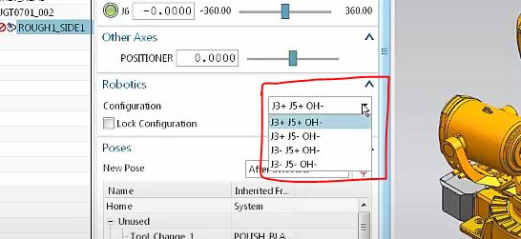
To-Do
NX
NX Open
Read Papers / Research
Expose
Anmeldung

Slide 6
Table of Content
Introduction
Motivation
Problem Formulation
Aim
Stare of Research and Development
Manufacturing Tech
Robots
Überschleifen
Additive
WAAM
Milling
CAM
…
Path Planning
Objectives
…
Machine Learning
Optimization algorithm
Comparison of state of the art
Validation
Implementation
Testing and Validation
Analysis and discussion of the results
Conclusion
Summary
Outlook

Slide 7
First look
Industrial Robots
Path Planning
energy-efficient motion planning
path planning for precision
Joint stiffness identification
Singularity avoidance
joint jerks
joint accelerations
Extension
Energy use
Direction changes
Transfer time
Precision
Maximum load capacity

Slide 8
First idea
Robot
Path
Simulation
Testing
on system
Manufacturing
Part
Optimal Parameters
Extract Data
(Predictions)
Extract Physical Values
Comparison
Analysis

Slide 9
Aufgabenstellung
einige sprachliche und inhaltliche Punkte, welche noch zu berücksichtigen
darum die Aufgabenstellung noch in das schon gesendete Format zu überführen
Aufgabenstellung auf Englisch
einzelnen betrachteten Punkte auf Stichpunkte herunterzubrechen und spezifisch zu nennen
Einige Aspekte (Kürzungen, Anpassungen, klarere Struktur) sollten jedoch noch angepasst werden.
Überschleifen bei Bauteilecken im Allgemeinen
Die Creditanzahl von 80 hast du schon erreicht
„Richtlinien zur Sicherung guter wissenschaftlicher Praxis“ und das Anmeldeformular der Masterarbeit.
Ich bitte dich darum das Anmeldeformular auszufüllen und zu unterschreiben.
https://www.ub.tum.de/kurse?ekurs%5B%5D=1
https://gitlab.lrz.de/AM/TUMlatex

Slide 10
Überschleifen
https://www.manualslib.de/manual/40840/Siemens-Sinumerik-840D-Sl.html?page=296#manual
https://support.industry.siemens.com/cs/mdm/28705635?c=19192781067&lc=en-AO
https://support.industry.siemens.com/cs/mdm/28705635?c=12027643403&lc=en-AO
Sinumerik 840 D sl war früher
Sinumerik ONE jetzt
G64 G64x
bei WAAM typ. nur G1
bei Fräsen G1 und auch G2 G3

Slide 11
Überschleifen
Bahnsteuerbetrieb bewirkt:
● eine Verrundung der Kontur
● kürzere Bearbeitungszeiten durch fehlende Brems- und Beschleunigungsvorgänge, die für das Erreichen des Genauhaltkriteriums benötigt werden.
● bessere Schnittbedingungen durch den gleichmäßigeren Geschwindigkeitsverlauf.
Bahnsteuerbetrieb ist sinnvoll, wenn: ● eine Kontur möglichst zügig abgefahren werden soll (z. B. mit Eilgang). ● der exakte Verlauf im Rahmen eines Fehlerkriteriums vom programmierten abweichen darf, um einen durchgehend stetigen Verlauf zu erzeugen. Bahnsteuerbetrieb ist nicht sinnvoll, wenn: ● eine Kontur exakt abgefahren werden soll. ● absolute Geschwindigkeitskonstanz erforderlich ist.

Slide 12
Überschleifen
G64 ... mit Geschwindigkeitsabsenkung gemäß Überlastfaktor
G641 … Bahnsteuerbetrieb mit Überschleifen nach Wegkriterium
G641 ADIS=... Wegkriterium bei G641 für die Bahnfunktionen G1, G2, G3, ...
G641 ADISPOS=... Wegkriterium bei G641 für Eilgang G0
DIS bzw. ADISPOS beschreibt die
Strecke, die der Überschleifsatz vor dem Satzende frühestens beginnen darf,
bzw. die Strecke nach Satzende, in der der Überschleifsatz beendet sein muss.
G642 ... Bahnsteuerbetrieb mit Überschleifen unter Einhaltung definierter Toleranzen
G643 ... Bahnsteuerbetrieb mit Überschleifen unter Einhaltung definierter Toleranzen(satzintern)
G644 ... Bahnsteuerbetrieb mit Überschleifen mit maximal möglicher Dynamik
G645 ... Bahnsteuerbetrieb mit Überschleifen von Ecken und tangentialer Satzübergänge unter Einhaltung definierter Toleranzen
G645 arbeitet an Ecken gleich wie G642. Mit G645 werden lediglich auch bei tangentialen Satzübergängen Überschleifsätze gebildet, wenn der Krümmungs‐verlauf der Originalkontur in mindestens einer Achse einen Sprung aufweist.
The effect of G641 is similar to RNDM; however, it is not restricted to the axes of the working plane.

Slide 13
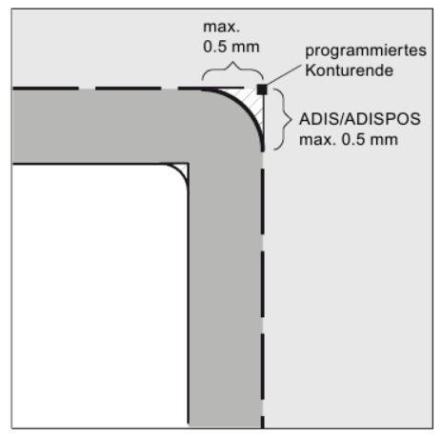
Überschleifen
X60 Y70 G60 G601 = Position exakt mit Genauhalt feinanfahren
G641 ADIS=0.5 X100 Y40 = Konturübergänge werden verschliffen.
G641 ADIS=0.5 G1 X... Y... = Der Überschleifsatz darf frühestens 0,5 mm vor dem
programmierten Satzende beginnen und muss 0,5 mm nach
Satzende beendet sein. Diese Einstellung bleibt modal wirksam.

Slide 14
Questions
Seitenzahl:
so wenig wie möglich
so viel wie nötig
60-100
Einleitung (min energy)
Stand der Technik Anmeldung

Slide 15
Contact
Jan Nalivaika (TUM) Student Otto-Hahn-Ring 6
81739 Munich, Germany
Phone +49 163 7180148
E-mail jan.nalivaika.ext@siemens.com nalivaika@outlook.de
Marius Breuer (Siemens AG)
Supervisor Otto-Hahn-Ring 6
81739 Munich, Germany
Phone +49 (172) 8396287
E-mail marius.breuer@siemens.com
Ludwig Siebert (TUM-IBW)
Supervisor Boltzmannstr. 15
85748 Garching at Munich
Phone +49 (89) 289 – 15578
E-mail ludwig.siebert@iwb.tum.de
Restricted | © Siemens 2023 | Jan Nalivaika | T AMM FMP-DE | 02.10.2023

